Slide 1
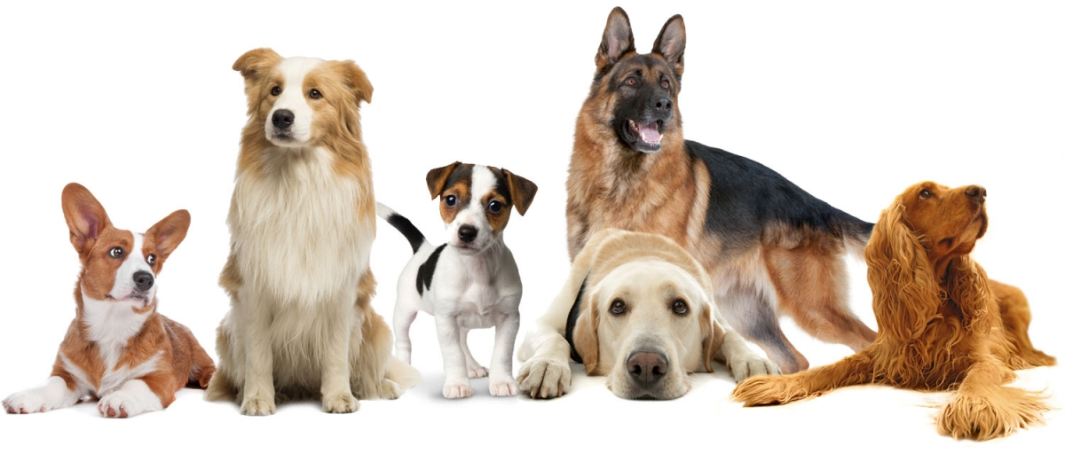
Ben ik een geschikte hondeneigenaar ?
Voorwaarden
Deze foto van Onbekende auteur is gelicentieerd onder CC BY

Slide 2
Weet je eigenlijk wat een hond is ?
Weet je reeds hoe je je hond zal opvoeden ?
Dagelijks tijd vrij voor spelen, wandeling, … ?
Ben je bereid om per maand 85 euro kosten (per jaar 700 - 1300 euro) te betalen ?

Slide 3
Is er iemand anders die voor mijn hond kan zorgen ?
Last van chronische aandoeningen of blessures (hinder bij verzorging hond)
Iemand allergisch voor honden?
Oordeel eerst in hoeverre je om kunt gaan met de symptomen.

Slide 4
Geschikte Omgeving ?
Kan ik van mijn huis een goede omgeving voor mijn hond maken?
Sommige honden hebben veel ruimte nodig en spelen graag buiten
Appartement en/of niet vaak thuis : geen erg actieve hond nemen
Geschikt interieur ?

Slide 5
Koppels die lange dagen werken of veel moeten reizen : beter geen hond.
Geen tijd hebben of kunnen opbrengen inzake opvoeding, training, gewoon samen zijn, info verzamelen : beter geen hond
weinig budget (eten, verzorging) : beter geen hond

Slide 6
Samenvatting : Checklist :
Heb je de ruimte en de tijd om een hond dagelijks vrij buiten te laten bewegen?
Ga je graag wandelen, ook als het regent of koud is?
Wil je dagelijks de uitwerpselen opruimen en/of de hond zindelijk maken?
Ben je bereid om per maand 85 euro kosten (per jaar 700 - 1300 euro) te betalen ?
Wil je de komende 10 – 20 jaar voor de hond zorgen?
Heb je een oplossing voor de hond als je op vakantie gaat of een lange dag weg ben?
Is iedereen van het gezin enthousiast om een hond te nemen?
Ben je zeker dat er niemand in het gezin allergisch is voor honden?
Kan je er tegen dat de hond veel vuil maakt of soms iets stuk maakt?
Heb je genoeg ruimte binnen en/of is de tuin hoog genoeg omheind?

Slide 7
Verschillende hondenrassen
Schatting : ongeveer 300 tal hondenrassen (15 groepen)
Waarom bestaan hondenrassen eigenlijk?
Sommige mensen wilden honden met bepaalde kwaliteiten en zijn dan beginnen kweken met honden tot de honden deze kwaliteiten hadden. Duizenden jaren lang hebben mensen honden “aangepast” aan hun noden tot ze de goede rassen hadden.

Slide 8
Gezelschapshonden
Kleine honden die vooral gekweekt werden om mensen gezelschap te houden en om te blaffen als er indringers waren. Ze zijn niet gekweekt om fysieke taken te verrichten maar om te zorgen voor mensen.
Rassen : maltezer, poedel, bichon frisé, shi tzu, pekinees, …

Slide 9
Doggen
Deze honden zijn voornamelijk gekweekt om te bewaken, te verdedigen en aan te vallen.
Rassen : bordeauxdog, Duitse dog, Engelse en Franse buldog, ,,,
Voelen zich best in rustige omgeving.

Slide 10
Waak- en verdedigingshonden
Aangeboren aanleg : bewaken, verdedigen en aanvallen.
Territoriale aanleg : moeite met bezoekers (tijd nodig om onbekenden te leren vertrouwen)
Rust en leiding nodig.
Rassen : rottweiler, dobermann, schnauzer, boxer, …

Slide 11
Terriërs
Aangeboren aanleg : verdrijven van dieren en jagen
Jagen op ongedierte - instinctieve gravers. Het kan dus zeker dat deze honden zich in huis niet zo goed gedragen. Bij teveel stress ontstaat hyperactiviteit.
Rassen : foxterriër, Amerikaanse Stafford, jack russel cairnterriër, …

Slide 12
Retrievers
Aangeboren aanleg : jagen na schot, opzoeken – apporteren van wild. Soms bezitsagressie, impulsiever dan vroeger als werkhond
Rassen : golden retriever, labrador, flatcoated retriever

Slide 13
Spaniëls
Aangeboren aanleg : opstoten van wild – jachtpassie
Drang om te jagen, problemen bij chronische stress (agressie, hyperactief).
Voor geduldige mensen.
Rassen : Engelse cocker, Engelse springer, cavalier King Charles spaniel, …

Slide 14
Waterhonden
Aangeboren aanleg : jacht op waterwild, zoeken en apporteren
Goede speurhonden (drang naar voeding)
Heel gevoelig en snel bedreigd
Voor geduldige mensen
Rassen : Spaanse waterhond, Portugese waterhond, Italiaanse en Friese waterhond

Slide 15
Windhonden
Aangeboren aanleg : jacht op konijn (Ierse wolfshond op grote roofdieren)
Heel gevoelig voor emotionele en lichamelijke druk
Stress bij whippets veroorzaakt dikwijls bezitsagressie
Rassen : Afghaanse windhond, greyhound, Italiaans windhondje, …

Slide 16
Staande honden
Aangeboren aanleg : jacht op grote terreinen
Grote fysiek (regelmatige en langdurige beweging), sterke jachtaanleg (hoog snuffelgedrag), niet in buitenkennel / pension (willen veel contact met hun mensen)
Rassen : Duitse staander, setter, pointer, weimaraner, munsterlander, vizla, …

Slide 17
Lopende honden
Aangeboren aanleg : speuren naar vossen, jacht in meute
Sterke jachtdrift, niet loslaten (eerst connectie opbouwen)
Rassen : bloedhond, beagle, dalmatiër, Rhodesian Ridgeback (ook gefokt als waakhond en jacht op grote dieren (leeuwen), sint-hubertushond, …

Slide 18
Spitsen & keeshonden
Aangeboren aanleg : oertype jachthonden (grote roofdieren) en sledehonden
Sterke jachtdrift, niet loslaten (eerst connectie opbouwen)
Rassen : keeshond, akita inu, Alaskan husky, chowchow, shiba inu, Siberische husky (kippendief), …

Slide 19
Dashonden
Aangeboren aanleg : jacht (ook ondergronds), wild opstoten en opsporen
Sterk jachtinstinct, goede gezelschapshond in rustige omgeving
Rassen : Teckel, dwergteckel, …

Slide 20
Kuddebewakers
Aangeboren aanleg : bewaken en verdedigen van de kudde
Geen knuffelaars / respect tonen
Rassen : newfoundlander, leonberger, Pyreneese berghond, sint-bernard, …

Slide 21
Herdershonden en veedrijvers
Aangeboren aanleg : bewaken, verdedigen en speuren, samenwerken tijdens het hoeden en veedrijven
Werkhonden (actieve hondenliefhebbers) / duidelijkheid bieden is een noodzaak / hechten zich zeer aan de baas
Rassen : Duitse herder, Australische herder, bordercollie, Hollandse herder, bouvier, beauceron, …

Slide 22
Kruisingen
Dominante gedragseigenschappen van moeder of vader
Passen zich soms gemakkelijker aan hun omgeving aan dan rashonden
Kunnen zeer sterke honden zijn (lichamelijk / emotioneel)

Slide 23
Tip
Je koopt geen hond omdat je enkel het ras mooi vindt : weet wat je koopt, hou rekening met hun aangeboren aanleg en doe er iets mee !!

Slide 24
Het juiste ras kiezen
Elk ras zijn eigen karakter
Bij een bepaald ras horen typische karaktereigenschappen. Hoe ouder de hond wordt, hoe duidelijker die karaktertrekken. Een bepaald karakter kan perfect zijn voor de ene familie, maar botsen met een andere familie. Eens het schattige van de puppy verdwenen is, moet je verder met het karakter van je hond. Dit is de grootste reden waarom mensen hun hond weg doen: ze kunnen niet meer overweg met een bepaalde karaktereigenschap. Dit kan van grote problemen gaan, zoals agressief gedrag, tot kleine problemen, zoals op alles kauwen. De verkeerde hond bij de verkeerde familie levert voor beiden frustraties op.

Slide 25
Het juiste ras kiezen
Ga op onderzoek uit voor je een hond in huis haalt. Vertrouw niet zomaar op wat een dierenverkoper je vertelt.
Betrouwbare informatie vind je eerder in de vele boeken, en uit goede bron, bij mensen die zelf eenzelfde rashond hebben of bij goede hondenfokkers.
Je oog laten vallen op een bepaald ras, stel jezelf eerst deze vragen:
Wat is typisch aan hun karakter?
Hoe luidruchtig zijn ze?
Kunnen ze met kinderen overweg?
Kunnen ze makkelijk overweg met andere dieren?
Hoeveel gevoel voor bescherming hebben ze?
Wat is hun gemiddelde levensduur?
Hoe groot is een volwassen hond en hoeveel weegt hij?
Wat zijn de vaak voorkomende gezondheidsproblemen?
Verliezen ze veel haar?
Hebben ze veel verzorging of een speciale zorg nodig?
Hoeveel eet hij?
Zijn ze makkelijk te trainen?
Kijk of de antwoorden stroken met je eigen verwachting. Hoe meer antwoorden overeenkomen, hoe beter! Wil je een hond, gebruik dan je gezond verstand. Een hond wordt meestal, letterlijk en figuurlijk, een vriend voor het leven !!

Slide 26
Puppy of volwassen hond?
De voorkeur voor een puppy of juist een volwassen hond is heel persoonlijk. Misschien wilt u een pup, omdat u de hond van jongs af aan zelf wilt opvoeden. Misschien wilt u een volwassen hond, omdat u een hond die is herplaatst een nieuwe kans wil gunnen. Een puppy opvoeden kost zeer veel tijd, maar een volwassen hond heropvoeden om te passen binnen uw situatie en uw wensen kan ook zeer tijdrovend zijn.
Wanneer u op zoek gaat naar een volwassen hond, dan kunt u ondermeer:
Gaan kijken bij dierenasiels
De rasvereniging bellen van een ras dat uw belangstelling heeft (de meeste rasverenigingen hebben binnen de vereniging iemand aangewezen die zich specifiek bezig houdt met de herplaatsing van volwassen honden van dat ras)
Contact opnemen met diverse organisaties die zich bezighouden met herplaatsing van huisdieren.

Slide 27
De aanschaf van een puppy
Vorming van het karakter: inprenting en socialisatie
Belangrijker nog dan het ras (de genetische aanleg) voor de vorming van het karakter zijn de omstandigheden waaronder de hond als jonge pup opgroeit. De periode dat een hond tussen de circa 4 en 12 weken oud is, wordt de primaire socialisatiefase genoemd. In deze fase leert de hond wat wel en wat niet tot zijn normale leefwereld behoort (dit wordt ook wel inprenting genoemd). Een pup die in deze fase van zijn leven relatief geïsoleerd opgroeit, heeft voor de rest van zijn leven een enorme achterstand opgelopen! Uit recent onderzoek blijkt dat de leeftijd tussen 4 en 7 weken oud de meest belangrijke weken zijn als het gaat om socialisatie. Iedere verstreken week kan niet meer worden overgedaan. Daarom is (juist) ook een goede socialisatie tijdens de weken die de pup nog bij de fokker doorbrengt van zeer groot belang.
De pup heeft veel behoefte aan warmte, veiligheid en de juiste voeding. Ontwikkeling van de lichaamstaal en opbouw van de rangorde binnen het nest zijn zeer belangrijk. Het instellen van gedrag van mensen en het in contact brengen van puppies met kinderen binnen het nestterritorium is steeds aangewezen.
Het beste en het veiligste is dat de pups in en rond het nestterritorium met zo veel mogelijk prikkels zijn geconfronteerd en pas tijdens de socialiseringsperiode (tussen 8ste en 12de week) aan externe prikkelneutralisatie te doen

Slide 28
Op zoek naar een goede fokker
Adressen van fokkers kunt u op vele manieren verkrijgen : Internet, vakbladen (vb Woef), hondenscholen, andere hondeneigenaars,
Voorbeeld : maltezer (welke website)
Wanneer u een rashond zoekt, kunt u ook contact opnemen met de desbetreffende rasvereniging
Het adres van een fokker via een rasvereniging, via een advertentie of via een kennis, zegt niet alles over de kans een goede pup te treffen : dus ...

Slide 29
Voordat u gaat kijken…
Vragen aan de fokker voordat u besluit of u het betreffende nestje wilt gaan bekijken
Eerste vraag : zijn er nog puppies te koop? Zo ja, hoeveel? Reuen en/of teven? Wanneer zijn de pups geboren?
Tweede vraag : hoe en waar groeien de puppies op ? Zoek een fokker die de pups het liefst in huis laat opgroeien en die ze in elk geval positief kennis laat maken met zoveel mogelijk zaken (veel verschillende mensen, kinderen, lawaai, andere honden enzovoort).
Derde vraag : vanaf welke leeftijd mag u een puppy meenemen ? Minimaal 7 1/2 week oud is een goede leeftijd om te verhuizen naar een nieuwe baas (jonger dan 7 weken oud is echt te vroeg!). Is de pup 9 weken of ouder, dan tellen de omstandigheden waarin de puppy is opgegroeid bij de fokker extra zwaar. Een puppy van 9 weken of ouder heeft immers al een groot deel van de zo belangrijke primaire socialisatieperiode achter de rug. Is een pup van deze leeftijd relatief beschermd/geïsoleerd opgegroeid dan kunt u beter op zoek gaan naar een jongere pup, of eentje die door de fokker al uitstekend is gesocialiseerd! Voor een puppy van deze leeftijd betekent een goede socialisatie door de fokker ondermeer, dat deze de pup al mee uit wandelen neemt en heeft geleerd om aan een lijn te lopen.
Stel vragen die voortkomen uit het beeld dat u voor u zelf heeft gemaakt t.a.v. een ideale hond voor u. Wanneer u bijvoorbeeld van plan bent om een bepaalde hondensport te gaan beoefenen, vraag aan de fokker of hij/zij denkt dat de puppies daar in aanleg geschikt voor zijn en waarom wel of niet.
Wanneer u naar aanleiding van de antwoorden op o.a. de bovengenoemde vragen enthousiast bent geworden, dan kunt u met de fokker afspreken wanneer u kunt komen kijken.
Twijfel ? Maak dan liever geen afspraak!

Slide 30
Wanneer u gaat kijken…
Laat u niet leiden door uiterlijk (tenzij showkwaliteit uw eerste vereiste is).
8 vragen voor de fokker :
1) Vraag naar karakters van de pups ? Overleg welk karakter het beste past bij u en uw situatie. Het is een betrouwbare aanwijzing dat de fokker intensief is bezig geweest met het grootbrengen van de puppies, een eerste voorwaarde voor een goede socialisatie.
Tip : liever niet het "haantje de voorste" uit het nest en ook niet het meest onzekere hondje, tenzij u precies weet waar u aan begint.
2) Vraag naar karakter van de moeder- en de vaderhond. Vanzelfsprekend wilt u in elk geval de moederhond ontmoeten! De vaderhond kan eigendom zijn van iemand anders. Vraag waarom de fokker gekozen heeft een nestje te fokken met deze combinatie (vader en moeder). Een goede fokker kan u dit uitleggen; hij of zij heeft een heel bewuste keuze gemaakt voor juist die reu bij die teef!
3) Vraag wat de fokker al dan niet gedaan heeft (of nog zal gaan doen) met de puppies in het kader van de opvoeding en socialisatie. Maken de puppies kennis met veel verschillende mensen? Met kinderen? Contacten met andere honden? Andere huisdieren? Is of wordt een begin gemaakt met zindelijkheidstraining? Is of wordt een begin gemaakt met het leren lopen aan een lijn? Komen de pups ook buiten en zo ja, waar gaan ze heen en waarom?

Slide 31
Wanneer u gaat kijken…
Vragen aan de fokker :
4) Vraag de nadelen en voordelen van het betreffende ras (indien van toepassing). Een goede fokker kan heel veel vertellen over de kenmerken van het ras!
5) Vraag aan de fokker welke eisen hij stelt aan de pupkopers. Een goede fokker zal zijn pups niet aan iedereen willen verkopen en heeft dus eisen en wensen ten aanzien van de toekomstige eigenaren!
6) Vraag naar de verdere voorwaarden en condities. Wat is de prijs van een pup? Wordt er een koopcontract opgesteld en zo ja, wat houdt dit in? Biedt de fokker evt. de mogelijkheid / garantie dat u de hond terug mag brengen – stel dat u dat om wat voor reden dan ook zou willen - en zo ja, onder welke voorwaarden?
7) Vraag de fokker naar de enting(en) en ontwormingsku(u)r(en) die de pups gehad hebben of nog zullen krijgen.
Tip : Let goed op de algemene gezondheid en conditie van de pups en van de moederhond. Zijn ze vrolijk, levendig en glanst hun vacht? Geen diarree, waterende of etterende oogjes? Niet te mager en niet te dik?

Slide 32
Wanneer u gaat kijken…
Vragen aan de fokker :
8) Vraag naar referenties
Een goede fokker springt niet kwistig om met referenties. Wanneer je met hem persoonlijk gaat praten, zal hij daarentegen wel enkele adressen geven. Daar kan je dan terecht om zijn vorig ‘werk’ te bewonderen. Nog eenvoudiger zou het zijn, moest je kunnen rekenen op een fokker die sommige van jouw vrienden heeft geholpen. Zij kunnen jou exact vertellen hoe volwassen die fokker met zijn verantwoordelijkheid omsprong.
Normaal stelt de fokker ook jou een karrenvracht aan vragen
Een fokker die houdt van zijn vak, zal dikwijls meer vragen stellen aan jou dan omgekeerd. De fokkers houden immers van hun dieren en zijn op zoek naar eerlijke betrouwbare baasjes. Ze geven hun meesterwerken niet aan iedereen mee naar huis! Ze zullen vragen stellen over je financiële situatie, of je thuis nog kinderen hebt, hoe groot je huis is en of je wel of niet een tuin hebt.
Wanneer jouw fokker geen enkele van deze vragen stelt, is het duidelijk dat hij meer met geld bezig is, dan met een goede omgeving te zoeken voor zijn honden.

Slide 33
Besluit
Wantrouw fokkers die weinig weten te vertellen en/of 8 vragen irritant lijken te vinden!
Een goede fokker is enthousiast over en heel betrokken bij "zijn product" en zal het dus juist leuk vinden om er over te vertellen.

Slide 34
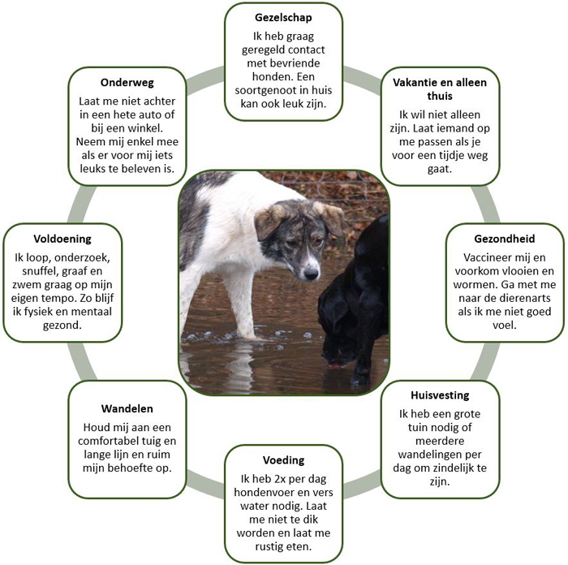
Bedankt voor uw aandacht en een succesvolle zoektocht gewenst !!
Nog vragen ??

